Slide 1
Оказание первой (доврачебной) помощи
Орлов Денис Павлович

Slide 2
Введение
Приказом МЗ РФ от 04.05.2012 № 477н «Об утверждении перечня
состояний, при которых оказывается первая помощь и перечня мероприятий по
оказанию первой помощи»
Утвержден перечень состояний, при которых должна оказываться первая
помощь, а также перечень мероприятий по ее оказанию.
ПОМОЩЬ:
1. Отсутствие сознания.
ПРИ КОТОРЫХ ОКАЗЫВАЕТСЯ ПЕРВАЯ
ПЕРЕЧЕНЬ СОСТОЯНИЙ,
Остановка дыхания и кровообращения.
Наружные кровотечения.
Инородные тела в верхних дыхательных путях.
Травмы различных областей тела.
Ожоги, эффекты воздействия высоких температур, теплового излучения.
Отморожение и другие эффекты воздействия низких температур.
Отравления.

Slide 3
Первая (доврачебная) помощь
Первая (доврачебная) помощь - это комплекс мероприятий, направленных на восстановление или сохранение жизни и здоровья пострадавшего, осуществляемых не медицинскими работниками (взаимопомощь) или самим пострадавшим (самопомощь). Одним из важнейших положений оказания первой помощи является ее срочность: чем быстрее она оказана, тем больше надежды на благоприятный исход. Поэтому такую помощь своевременно МОЖЕТ и ДОЛЖЕН оказать тот, кто находится рядом с пострадавшим.

Slide 4
Правила вызова скорой помощи и спасательных служб
Если вы один на месте происшествия, то сначала следует оказать
первую помощь пострадавшему и только затем приступить к вызову
бригады скорой помощи.
Назвать адрес места происшествия: улицу, номер дома, название предприятия, номер цеха или кабинета.
Сообщить что случилось: поражение электрическим током, падение с высоты, автодорожное происшествие, утопление и пр.
Сообщить с кем произошел несчастный случай: мужчина, женщина, ребенок, а также количество пострадавших.
Указать состояние пострадавшего и характер повреждений: в сознании или без сознания, повреждение конечностей,
кровотечение, термические или химические ожоги и пр.
Назвать себя и время вызова, узнать кто принял вызов.

Slide 5
Признаки жизни и смерти человека
Признаки жизни:
Наличие сознания. Определяется присутствием ответной реакции на раздражитель или вопрос.
Наличие пульса. Определяется на шее, на проекции сонной артерии.
Реакция зрачка на свет. Определяется при направлении пучка света на глаза (происходит резкое сужение зрачка).
Наличие дыхания. Можно определить по движениям грудной клетки.
Наличие сердцебиения. Можно определить рукой или прикладывая
ухо (на слух) ниже левого соска груди пострадавшего.

Slide 6
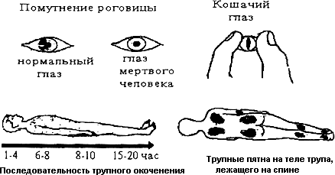
Признаки смерти человека
Признаки смерти

Slide 7
Клиническая смерть
Клиническая смерть длится 5-7 минут. Человек не дышит, сердцебиения нет, однако необратимые изменения в тканях организма еще отсутствуют. В этот период организм еще можно оживить.
По истечении 8-10 минут наступает биологическая смерть. В этой фазе спасти пострадавшему жизнь уже невозможно (вследствие необратимых изменений в жизненно важных органах: головном мозге, сердце, легких).
Чтобы сделать вывод о наступлении клинической смерти у неподвижно лежащего пострадавшего, достаточно убедиться в отсутствии у него сознания и пульса на сонной артерии.

Slide 8
Действия при обнаружении признаков биологической смерти
При обнаружении
признаков биологической смерти (когда
оказание первой помощи не имеет смысла) следует:
- вызвать полицию и скорую помощь;
не перемещать тело до прибытия сотрудников полиции;
накрыть умершего тканью;
- в устных
ОБЯЗАТЕЛЬНО УКАЗАТЬ
смерти.
и письменных
наличие признаков
показаниях
биологической

Slide 9
Универсальная схема ПМП
Если нет сознания и нет пульса на сонной артерии (клиническая смерть) - ПРИСТУПИТЬ К РЕАНИМАЦИИ.
Если нет сознания, но есть пульс на сонной артерии – попытаться
привести пострадавшего в сознание.
При артериальном кровотечении из ран плеча, предплечья, ладони, бедра, голени, стопы – НАЛОЖИТЬ ЖГУТ.
При наличии ран – НАЛОЖИТЬ СТЕРИЛЬНЫЕ ПОВЯЗКИ.
Если есть признаки переломов костей конечностей – НАЛОЖИТЬ ТРАНСПОРТНЫЕ ШИНЫ или ИМПРОВИЗИРОВААНЫЕ ШИНЫ (ДОСКИ,ПРУТЬЯ,ВЕТКИ И Т.Д.)

Slide 10
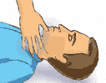
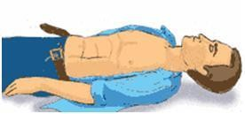
Действия по оказанию первой помощи
ОБМОРОК
Убедитесь в наличии пульса на сонной артерии:
Освободите грудную клетку от одежды и расстегните поясной ремень:

Slide 11
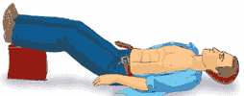
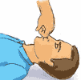
Обморок
Приподнимите ноги пострадавшего:
Надавите на болевую точку:

Slide 12
Перелом
На рисунке показана импровизированная фиксация при переломе предплечья.
В случае открытого перелома:
Не вправляйте в рану отломки костей!
Остановите кровотечение (артериальное или венозное).
Наложите стерильную повязку.
Зафиксируйте конечность.

Slide 13
Ожог
Степень ожога | Поврежденные участки | Проявление
I | Страдает только наружный слой кожи - эпидермис | Покраснение, отек, припухлость и местное повышение температуры кожи.
II | Страдает эпидермис, происходит его отслоение с образованием небольших ненапряженных пузырей со светло-желтым содержимым (отслойка эпидермиса) | Более выраженная воспалительная реакция. Резкая сильная боль сопровождаемая интенсивным покраснением кожи.
III а | Некроз - омертвение всех слоев кожи, кроме самого глубокого – росткового (пузыри разрушены, содержимое желеобразное) | Наличие пузырей резко напряженных, их содержимое темно-желтого цвета желеобразной консистенции. Много лопнувших пузырей; дно их обладает пониженной чувствительностью к спирту, уколам.
III б | Глубокий некроз - омертвение всех слоев кожи (пузыри разрушены, содержимое кровянистое) | Пузыри наполнены жидкостью с кровью, дно лопнувших пузырей тусклое, сухое, часто с мраморным оттенком; при раздражении спиртом, уколами — безболезненно.

Slide 14
Отрыв конечности (ампутация)
Действия по оказанию первой помощи:
Остановите кровотечение (артериальное или венозное).
На рану наложите стерильную повязку.
При неполном отрыве конечности наложите фиксирующую повязку.
Дайте больному обезболивающее (анальгин).
При полном отрыве положите оторванную часть в чистый полиэтиленовый пакет, завяжите его и поместите во второй пакет.
Между пакетами разместите лёд, снег, холодную воду.
Доставьте оторванную часть тела вместе с пострадавшим к
врачу.

Slide 15
Повреждение позвоночника
Действия по оказанию первой помощи:
Осторожно положите пострадавшего на носилки спиной вниз.
Не допускайте прогибания позвоночника!
При переломе шейного отдела позвоночника укутайте шею толстым слоем ваты.
Оберните вату марлевым бинтом.
Положите пострадавшего спиной на носилки.
Под шею и плечи подложите подушки или свёртки одежды.
Дальнейшие действия: вызовите скорую медицинскую помощь.

Slide 16
Вывих
Действия по оказанию первой помощи:
Не следует самостоятельно вправлять вывих или придавать
конечности естественное положение!
Зафиксируйте поврежденную конечность и сустав.
При вывихах суставов руки подвесьте её на повязке по типу “косынки” (см. рис).

Slide 17
Ранения (раны, порезы , отрывы)
Освободить раненый участок тела от одежды.
Остановить кровотечение (артериальное или венозное).
Смазать кожные края раны дезинфицирующим раствором.
ЗАПРЕЩАЕТСЯ:
Промывать раны водой.
Вливать в рану спиртовые или любые другие растворы.
Извлекать из раны инородные предметы на месте происшествия.
Наложить стерильную повязку.
При обширных ранах зафиксировать конечность.
Дайть пострадавшему обезболивающее – 1- 3 таблетки анальгина или пенталгина.

Slide 18
Кровотечение
Кровотечение - истечение крови из кровеносных сосудов при нарушении целости их стенки. Кровотечение называют наружным, если кровь поступает во внешнюю среду, и внутренним, если она поступает во внутренние полости организма или полые органы. По происхождению кровотечения бывают травматическими, вызванными повреждением сосудов, и нетравматическими, связанными с их разрушением каким- либо патологическим процессом или с повышенной проницаемостью сосудистой стенки.
В человеческом организме в венозном русле находится 70% всего объема циркулирующей крови, в капиллярах 12%, в сосудах и камерах сердца - 3%, в артериальном русле - всего 15% объема циркулирующей крови.

Slide 19
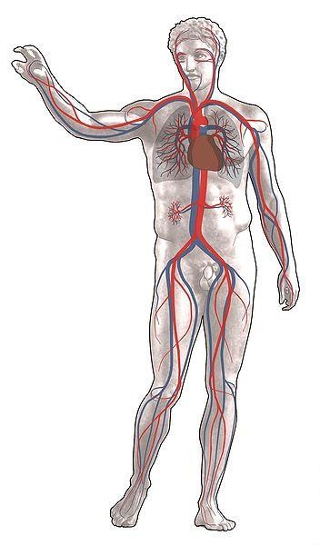
Круги кровообращения человека
Кровообращение человека - замкнутый сосудистый путь, обеспечивающий непрерывный ток крови, несущий клеткам
кислород и питание, уносящий углекислоту и продукты метаболизма. Состоит из двух последовательно соединённых кругов (петель), начинающихся желудочками
сердца и впадающих в предсердия: большой (системный) круг кровообращения начинается в левом желудочке и оканчивается в правом предсердии;
малый (легочный) круг кровообращения
начинается в правом желудочке и
оканчивается в левом предсердии.

Slide 20
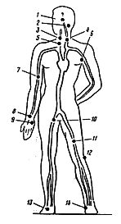
Места прижатия артерий для остановки кровотечения из сосудов
Височная.
Затылочная.
3 и 4. Сонные артерии.
Подключичная .
Подмышечная.
Плечевая.
Лучевая.
Локтевая.
Бедренная (в паху).
Бедренная (в середине бедра).
Подколенная.
Тыльная артерия стопы.

Slide 21
Транспортировка пострадавших
Укладывать пострадавшего на носилки необходимо со стороны, противоположной травмированной части тела. Снимая
пострадавшего с носилок, следует поступать так же, как и при
укладывании его на них.
Транспортируют пострадавших в положении лежа на спине с ранениями головы, с повреждениями черепа и головного мозга, позвоночника и спинного мозга, при травме живота, переломах костей таза и нижних конечностей. Голову пострадавшего
следует повернуть набок, чтобы в дыхательные пути не попали
рвотные массы и кровь.

Slide 22
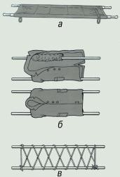
Транспортировка пострадавших
Носилки:
а - медицинские;
б, в - импровизированные.

Slide 23
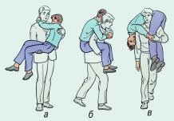
Транспортировка пострадавших
Переноска пострадавшего одним носильщиком: а - на руках; б - на спине; в - на плече.
Переноску способом "на руках впереди" и "на плече" применяют
в случаях, если пострадавший очень слаб или без сознания.

Slide 24
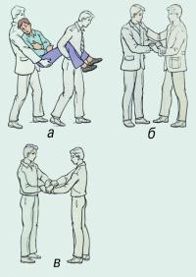
Транспортировка пострадавших
Если больной в сознании и может самостоятельно держаться, то легче переносить его на "замке" из 3 или 4 рук.

Slide 25
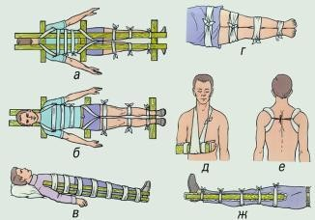
Имобилизация
Иммобилизация при помощи подручных средств:
а, б - при переломе позвоночника;
в, г - иммобилизация бедра; д - предплечья;
е - ключицы;
ж - голени.

Slide 26
Поза при транспортировке пострадавшего
Положение | Состояние
1. Лежа на спине | ранения головы; повреждения черепа и головного мозга; повреждения позвоночника и спинного мозга; переломы конечностей
2. На спине с согнутыми в коленях ногами | травмы и заболевания органов брюшной полости; перелом костей таза

Slide 27
Поза при транспортировке пострадавшего
Положение | Состояние
3. На спине с приподнятыми нижними конечностями и опущенной головой | значительные кровопотери; шок
4. На животе | травмы спины; травмы затылочной части головы; травмы спины, ягодиц, тыльной поверхности ног; в состоянии комы; при частой рвоте; при подозрении на повреждение спинного мозга, когда в наличии есть только брезентовые носилки

Slide 28
Поза при транспортировке пострадавшего
Положение | Состояние
5. На боку | бессознательное состояние
6. Полусидя с вытянутыми ногами | травмы шеи; значительные повреждение верхних конечностей
7. Полусидя с согнутыми коленями | травмы мочевых и половых органов; подозрение на кишечную непроходимость; другие острые заболевания брюшных органов; травмы брюшной полости; ранения грудной клетки

Slide 29
Спасибо за внимание !

